Slide 1
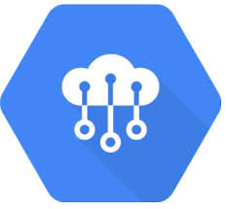
Google Cloud IoT Core

Slide 2
Plan
Introduction
Parlons de « Cloud »
Introduction à Google Cloud Platform
Historique de Google Cloud Platform
Présentation de Google Cloud Platform
Introduction à Google Cloud IoT Core
Présentation des services Google Cloud IoT Core
Conclusion

Slide 3
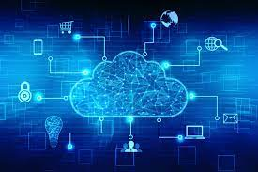
Introduction
Avec la croissance massive de la quantité et de la taille des données générées, reçues et traitées, au quotidien, qui doivent nécessairement être conservées, stocker ses données dans le cloud, devient la norme. Pour les entreprises, c’est même un passage obligé.
En février 2021, Google occupait la quatrième place derrière AWS, Azure et Alibaba Cloud dans le classement des quatre plus grands géants du cloud computing.
Mais avant d’explorer la plateforme cloud de Google et sa proposition pour les systèmes IoT, voyons de plus prêt la notion de « cloud ».

Slide 4
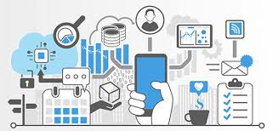
Parlons de « Cloud »

Slide 5
Parlons de « Cloud »
Qu’est ce que le cloud ?
Le terme cloud (nuage en anglais), recouvre l’ensemble des solutions de stockage distant.
En clair, les données, au lieu d'être stockées sur vos disques durs ou mémoires, sont disponibles sur des serveurs distants et accessibles par internet. Le Cloud est aussi souvent appelé Cloud Computing ou Nuage Informatique.
D’où vient le cloud ?
J.C.R. Liclkider, qui a participé au développement d’ARPANET, – réseau informatique créé sur demande du département de la Défense des États-Unis– et John McCarthy, père du terme Intelligence Artificielle, ont été deux des principaux visionnaires de ce qu’allait devenir le Cloud.
Le mot « Cloud » a été utilisé pour la première fois au sein de l’environnement académique en 1997 par le professeur Ramnath Chellappa, qui l’a défini comme « un nouveau paradigme informatique ».

Slide 6
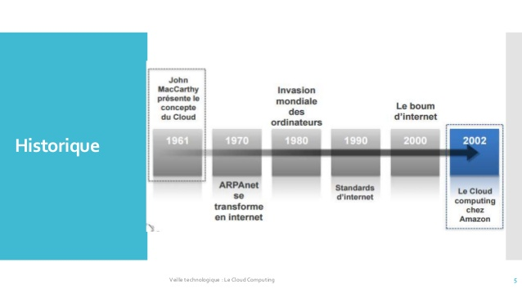
Parlons de « Cloud »

Slide 7
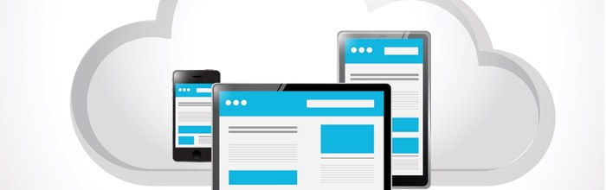
Parlons de « Cloud »
Comment fonctionne le cloud ?
Le stockage cloud consiste à utiliser des serveurs distants accessibles via Internet pour sauvegarder les données de l'entreprise. Une synchronisation avec les postes de travail permet d'enregistrer de manière automatisée les modifications de documents en temps réel.

Slide 8
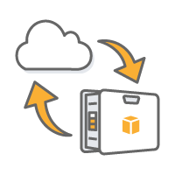
Parlons de « Cloud »
Pourquoi le cloud ?
Les avantages du cloud computing:
• Réduction des coûts informatiques • Amélioration de l’expérience utilisateur • Accès aux données partout et tout le temps • Sécurisation des données de l’entreprise
Le cloud computing présente néanmoins un inconvénient car traiter la sauvegarde de ses données ou la gestion des applications place l’entreprise ou l’utilisateur dans une situation de dépendance vis à vis de son prestataire. Le choix minutieux de ce dernier est donc essentiel.

Slide 9
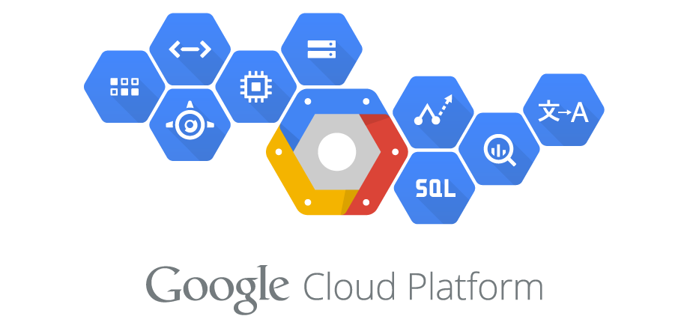
Introduction à Google Cloud Platform
La Google Cloud Platform est la plateforme qui regroupe les différents services cloud de Google.
Comme toutes les plateformes Cloud, elle présente l’avantage d’épargner aux entreprises la gestion d’une infrastructure, l’approvisionnement des serveurs et la configuration des réseaux.
En outre, elle est constamment mise à jour, optimisée et s’avère à la fois performante, économique et sécurisée.

Slide 10
Historique de Google Cloud Platform
Amazon a lancé son service de cloud computing en 2006.
2 ans plus tard, Google est entré dans le jeu avec son propre service cloud.
En avril 2008, Google a annoncé une version préliminaire de App Engine, un outil de développement permettant aux utilisateurs d'exécuter leurs applications Web sur l'infrastructure Google.
Enfin, en novembre 2011, Google a sorti App Engine du mode de prévisualisation et il est devenu un produit Google entièrement pris en charge.
10 ans après la sortie de ce premier produit, Google a ajouté de nombreux autres services sous l'égide de Google Cloud Platform.

Slide 11
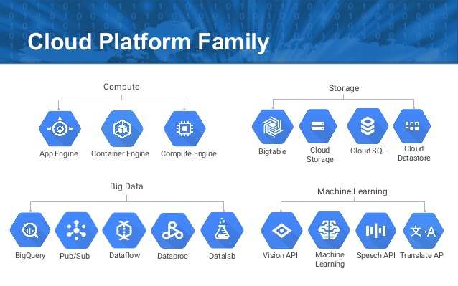
Présentation de Google Cloud Platform

Slide 12
Présentation de Google Cloud Platform
Google Compute
C’est une infrastructure en tant que service permettant aux utilisateurs de lancer des instances de machines virtuelles. Ils peuvent ainsi exécuter leurs workloads sur le cloud.
Google Storage
Il s’agit d’une plateforme de stockage cloud conçue pour stocker de larges ensembles de données non structurées. Google propose aussi des options de stockage de base de données, comme :
- le Cloud Datastore pour le stockage NoSQL, ou
- le Cloud SQL pour MySQL,
- on retrouve également la base de données native de Google Cloud Bigtable.

Slide 13
Présentation de Google Cloud Platform
Google Big Data
Les services Big Data de Google permettent notamment de traiter et d’analyser des données :
- Google BigQuery permet par exemple d’effectuer des requêtes sur des ensembles de données de plusieurs terabytes.
- G Cloud Dataflow est un service de traitement de données conçu pour l’analyse, l’extraction, la transformation et le chargement de données.
- G Cloud Dataproc offre des services Apache Spark et Hadoop pour le traitement Big Data. Elle intègre également les bases de données de Cassandra ou encore MongoDB.

Slide 14
Présentation de Google Cloud Platform
Google Machine learning
En ce qui concerne l’intelligence artificielle, Google propose son Cloud Machine Learning Engine, un service géré permettant aux utilisateurs de développer et d’entraîner des modèles de Machine Learning.
Différentes API sont également disponibles pour la traduction et l’analyse de discours, de textes, d’images ou de vidéos.
Google Cloud IoT Core
Google propose également des services IoT, comme le Google Cloud IoT Core. Il s’agit d’une série de services gérés permettant aux utilisateurs de gérer les données en provenance d’appareils IoT.

Slide 15
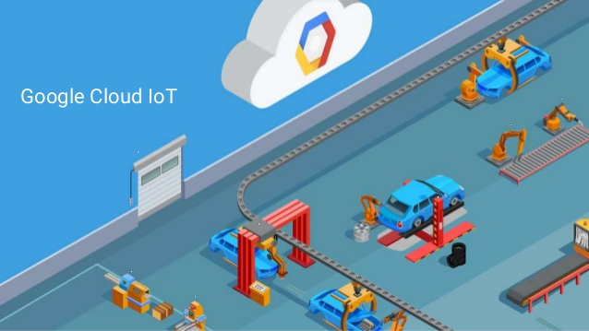
Introduction à Google Cloud IoT Core

Slide 16
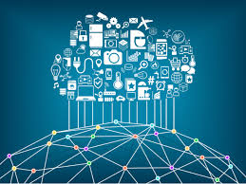
Introduction à Google Cloud IoT Core
Google a lancé à partir de mai 2017, un service de gestion de l’IoT baptisé Cloud IoT Core. Il a pour objectif de gérer les périphériques et traiter les données.

Slide 17
Présentation des services Google Cloud IoT Core
Cloud IoT Core est avant tout un ensemble de services Google visant à simplifier la gestion et le déploiement des objets connectés pour ensuite rediriger les données qu'ils génèrent vers ses services cloud.
L’offre comprend aussi plusieurs solutions liées au traitement des données : Dataflow, BigQuery et Cloud Machine Learning Engine.

Slide 18
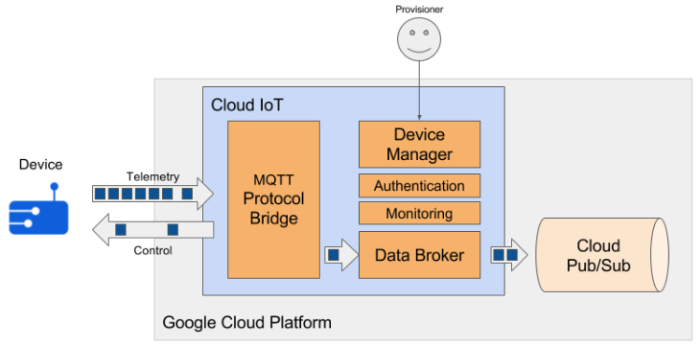
Présentation des services Google Cloud IoT Core
Comment ça fonctionne ?
- propose une procédure pas à pas pour configurer et controler des appareils IoT à l'aide de Cloud IoT Core.
- permet de transmettre des messages de télémétrie à partir d'un appareil et l'appareil répondra aux modifications de configuration d'un serveur en fonction de données en temps réel.

Slide 19
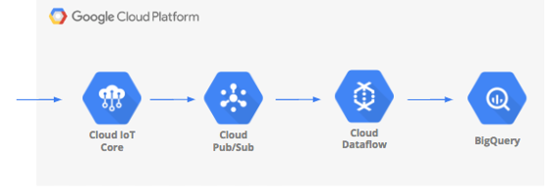

Présentation des services Google Cloud IoT Core
G Cloud Pub/Sub est un service de messagerie géré en temps réel permettant d’échanger des messages entre les applications.

Slide 20
Présentation des services Google Cloud IoT Core
Sur la plan technique, Cloud IoT Core se compose de 2 éléments :
- un gestionnaire de périphériques enregistre chacun des objets générateurs de données. Cette tâche peut être automatisée en cas de grands volumes d’objets. Ce gestionnaire définit l’identité d’un périphérique et en assure l’authentification quand il se connecte au Cloud.
- le second élément de ce service réside dans un « protocol bridge », une passerelle de communication s’appuyant sur les protocoles standards liés à l’IoT. Ce pont supporte ainsi nativement les connexions sécurisées de MQTT, protocole IoT standard de l’industrie.

Slide 21
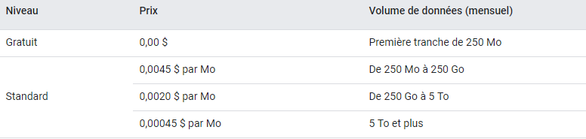
Présentation des services Google Cloud IoT Core
Tarifs de Google Cloud IoT Core
Cloud IoT Core est facturé au Mo de données échangé par les appareils IoT avec le service, au-delà d'une offre gratuite de 250 Mo.

Slide 22
Conclusion
Cloud IoT Core est un service entièrement géré qui vous permet de connecter, gérer et ingérer facilement et en toute sécurité des données à partir de millions d'appareils dispersés dans le monde.
Cloud IoT Core, en combinaison avec d'autres services sur la plate-forme Google Cloud, fournit une solution complète de collecte, de traitement, d'analyse et de visualisation des données IoT en temps réel afin d'améliorer l'efficacité opérationnelle.
Google n’est pas le seul à fournir ce type de service, AWS et Microsoft étant aussi sur les rangs.
Les entreprises du domaine de l’énergie peuvent s’en servir pour surveiller, analyser et prévoir la consommation énergétique en temps réel.

Slide 23
Conclusion
Autre exemple, les sociétés de transport peuvent collecter des informations issues des véhicules et les combiner avec des données météorologiques ou de trafic pour mettre les bons véhicules au bon endroit, au bon moment.
Les entreprises dans le domaine du pétrole et gaz pourront avoir une maintenance intelligente de leurs équipements afin d’optimiser leur production et réduire les interruptions de service.
Pour le progrès tout simplement. Le Cloud Computing, c’est la connectivité, la flexibilité, la légèreté. C’est un concept révolutionnaire qui permet au monde d’aller de l’avant, de le faire en laissant de côté le bruit et la fumée des machines.

Slide 24
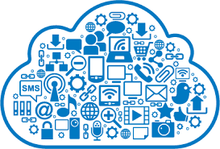
Conclusion
Aujourd’hui, le Cloud, c’est tout.

